Slide 1
Chào mừng bạn đến qúa trình dịch vụ việc làm và đánh giá sự đủ điều kiện (RESEA)
Notes:
Script:
Welcome to the Re-Employment Services and Eligibility Assessment Orientation
Known as RESEA

Slide 2
Tham gia chương trình RESEA
RESEA là một chương trình như thế nào?
RESEA là một chương trình liên bang giúp khách hàng đặt được công ăn việc làm việc sớm hơn bằng cách tham gia vào các dịch vụ việc làm và gặp gỡ nhân viên của MassHire Trung tâm huấn nghiệp để thảo luận về các mục tiêu tìm kiếm việc làm.
Ai được chọn cho chương trình RESEA?
Khách hàng đang lãnh tiền thất nghiệp.
Lợi ích của việc được lựa chọn cho chương trình RESEA?
Bạn đã được chọn vào chương trình RESEA để nhận các dịch vụ tìm việc làm và tìm việc làm thông qua hệ thống Trung Tâm MassHire. Nhân viên sẽ giúp bạn với các yêu cầu đáp ứng điều kiện để tiếp tục lãnh tiền thất nghiệp.
Notes:
Script:
RESEA is federal program to help unemployment customers get back to work sooner. Those who are receiving unemployment benefits are selected.
One of the benefits of being selected for the RESEA program is receiving re-employment and job search services through the MassHire Career Center system.

Slide 3
Tham dự các buổi họp của RESEA
Nhận thư DUA biết ngày hết hạn họp của RESEA
và chi tiết để tiếp tục lãnh tiền thất nghiệp
Tham dự cuộc họp RESEA ban đầu trong vòng 3 tuần__________________________________
Tham dự cuộc họp ôn tập RESEA trong vòng 5 tuần
Nhân viên MassHire sẽ cho một hẹn RESEA ban đầu
không tham dự cả hai cuộc họp RESEA có thể ảnh hưởng đến tiền thất nghiệp của bạn
Notes:
Script: Please do not read words in parenthesis; boxes will each be a pushout
(Yellow box – push out) In the letter you received from the Department of Unemployment Assistance, there were 2 RESEA meeting deadline dates that you must attend in order to keep collecting your unemployment benefits.
(Purple box – push out) The first meeting is your Initial RESEA meeting Review and the second meeting is your RESEA Review meeting. Both of these meetings will be scheduled based on your three and five week deadline dates. This means you will have two meetings with MassHire staff.
(Green box – push out) MassHire staff will set up your one-on-one Initial RESEA meeting today.
(Blue box – push out) Failure to attend both RESEA meetings by your deadline dates may affect your unemployment benefits
A benefit of these RESEA meetings is receiving re-employment services early in your claim, and this will help you jumpstart your job search planning.

Slide 4
chúng tôi làm sao có thể giúp bạn tiếp tục lãnh tiền thất nghiệp
Mục tiêu tổng thể của RESEA:
Giúp bạn đạt yêu cầu tại các buổi họp ban đầu RESEA và buổi ôn tập RESEA
Tìm hiểu về các yêu cầu của RESEA để bạn đủ điều kiện tiếp tục lãnh tiền thất nghiệp
Lấy hẹn các buổi họp ban đầu RESEA và buổi họp ôn tập
Giới thiệu về dịch vụ trở lại việc làm
Notes:
Script:
The purpose of this presentation is to explain the requirements of the RESEA program and to have you be successful in completing these requirements.
Nationwide research by the United States Department of Labor indicates that UI claimants return to work sooner when they participate in mandatory programs like RESEA.
This presentation will help you prepare for your one-one Initial RESEA Review meeting and provide you an introduction to re-employment services.

Slide 5
Buổi họp RESEA ban đầu
Ôn tập về đánh giá nhu cầu cá nhân / Kế hoạch hành động nghề nghiệp
Tổng quat về JobQuest (JQ)
Giải thích về thông tin thị trường lao động(LMI)
Giải thích về yêu cầu lý lịch
Xem lại cách điền vào đơn tìm kiếm công việc
Giải thích về Câu hỏi đủ điều kiện cho tiền thất nghiệp
Sự tin tưởng cho buổi họp đánh giá RESEA ban đầu
Sự tin tưởng cho buổi họp ôn tập RESEA
5
Notes:
Script:
During this orientation, these are the RESEA components that will be discussed to prepare you for your one-on-one Initial RESEA meeting.
In the Career Center Seminar, you learned about the Individual Needs Assessment (INA) and the Career Action Plan (CAP) which you and MassHire staff will go over together to work on your job search goals.
There are several requirements, such as completing a JobQuest profile, an explanation of labor market information (LMI), the significance of an updated resume, completing your work search logs, and the UI Eligibility Questionnaire, along with scheduling your RESEA meetings.
The remainder of this orientation will explain these requirements.

Slide 6
Đánh giá nhu cầu cá nhân
Đánh giá nhu cầu cá nhân (INA) giúp bạn xác định các nhu cầu cụ thể của mình như :
Mục tiêu trở lại làm việc
Dịch vụ chuyên ngành
* Tuổi trẻ và Thanh niên
* Cựu chiến binh Mỹ
3. Khả năng cơ hội huấn luyện
4. Giới thiệu cho cơ quan hợp tác và tài nguyên cộng đồng
Notes:
Script:
As discussed during the CCS, the INA is a job search tool to help you identify your reemployment goals.
When you have your one-on-one Initial RESEA meeting, MassHire staff will work with you to help you develop your INA, identify barriers, and answer any questions you may have regarding your reemployment needs.

Slide 7
Giới thiệu dịch vụ việc làm lại Kế hoạch hành động nghề nghiệp (CAP)
Kế hoạch hành động nghề nghiệp (CAP) của RESEA giúp khách hàng lập kế hoạch tìm kiếm việc làm; có thể bao gồm:
Xây dựng kế hoạch hành động để đạt được mục tiêu việc làm
Đảm bảo tiến triển thành công và hoàn thành kế hoạch tìm kiếm việc làm của bạn
Notes:
Script:
Once you have completed your INA, you are now ready to develop your Career Action Plan.
As discussed during the CCS, your CAP lays out how you will use MassHire services to achieve your job search plan.
When you meet with MassHire Career Center staff, you will discuss your job search plan and how we can help you overcome any barriers to re-employment.

Slide 8
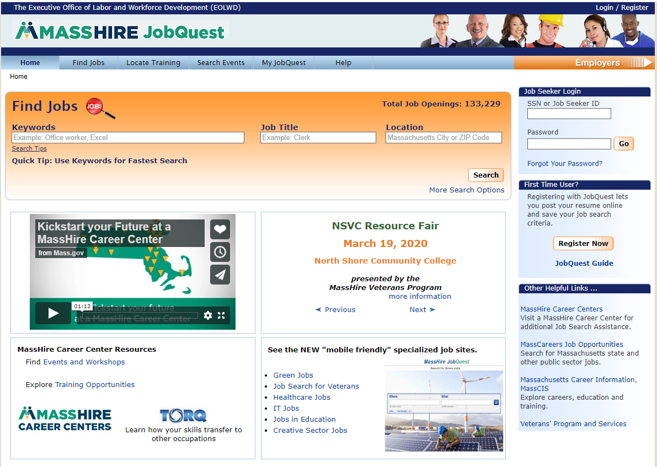
JobQuest (JQ)
Tìm kiếm:
Công việc
Trường huấn luyện
Sự kịên
Truy cập vào:
My Job Quest
Đăng nhận
Đăng ký sự dụng lần đầu tiên
Thông báo các sự kiện
Notes:
NOTE: on the red, bold words below, can you have a circle or arrow point to each one on the top navigation bar in conjunction with the voiceover?
Script:
JobQuest is the state’s online job board and is another essential part of creating your career action plan and finding a job.
JobQuest is a valuable tool where you can find jobs by occupation and location and check the most recent job postings closest to you!
Explore training options and schools to upgrade your skills, and
You can view and prepare for upcoming job fairs and recruitments.
On the My JobQuest tab, you can do skills and job matches, then upload your resume for potential employers to view
In preparation for your Initial RESEA meeting, you must be registered on JobQuest. MassHire Career Center staff can review the many features and discuss how to best use this tool in your job search.

Slide 9
Lợi ích của JobQuest
Lợi ích của việc sử dụng JobQuest trong tìm kiếm việc làm của bạn :
Phù hợp kỹ năng
Phù hợp công việc
Đăng tải lý lịch
Kinh nghiệm việc làm
Tìm kiếm chương trình huấn luyện
Tuyển dụng của công ty
Chú ý sự kiện như hội chợ việc làm
Công việc về khôi phục chất lượng môi trường
Notes:
Note for voiceover: fly in each bullet
Script: (Please do not read words in parenthesis)
There are many benefits to using JobQuest in your job search
*(skills match) Once you enter your skills into the system, it will then select jobs that match to your individual skill set
*(job Match) Job Match is similar, where once you enter your occupation, JobQuest will match you with appropriate jobs.
*(upload resume) By uploading your resume, you have the option for employers to view your experience to see if you are a potential candidate.
*(Employment History) Entering your employment history, you can see many of your transferable skills, and it helps you to create or update your resume.
*(locate training) JobQuest can help you locate training vendors and certification programs in your area.
*(Employer recruitments) The MassHire Business Services team promotes local employer recruitments which are listed on JobQuest.
*(Locate events such as job fairs) You can also find many local events, such as job fairs throughout the state.
*(Green jobs) JobQuest even has a list of environmentally conscious “green jobs”, such as solar technicians, water quality and green builders.

Slide 10
Mục đích sử dụng Thông tin thị trường lao động(LMI)
LMI là gì?
LMI là nghiên cứu về thị trường lao động để hiểu biết nghề nghiệp của bạn phù hợp với thị trường việc làm ở nơi nào.
Tại sao sử dụng LMI trong tìm kiếm công việc của tôi?
Nó trả lời các câu hỏi để giúp bạn có một quyết định sáng suốt hơn.
LMI có thể giúp bạn đánh giá kiến thức, kỹ năng, khả năng, giá trị và sở thích của mình trong quá trình tìm kiếm việc làm.
Notes:
Script:
Labor Market Information, referred to as LMI, helps you understand where your occupation fits into today’s job market, and is useful throughout your job search journey for several reasons and answers many questions:

Slide 11
Câu hỏi mà LMI trả lời
Làm thế nào thông tin thị trường lao động (LMI) có thể giúp tôi tìm kiếm việc làm của tô?
Xác định kỹ năng và thông tin tiền lương
Biết những công việc nào đang đòi hỏi hoặc ít đòi hỏi
Biết thêm kiến thức, kỹ năng và khả năng cần thiết cho công việc
Xác định chương trình huấn luyện
Chuẩn bị lý lịch
Dụng cụ sự dụng của LMI :
MassCIS
O*Net
Notes:
Script:
Some examples of questions that LMI can answer, are:
What are my knowledge, skills and interests?
Is my occupation increasing or decreasing?
What are jobs paying? and
What are the educational requirements?
You and MassHire Career Center staff can discuss some of the online LMI tools such as MassCIS, O*Net, and the US Bureau of Labor & Statistics, to name a few, and how these tools can help you make better, more informed decisions and answer your job search questions.
Come prepared to your Initial RESEA meeting to learn more about LMI and to complete an LMI worksheet to get you started.

Slide 12
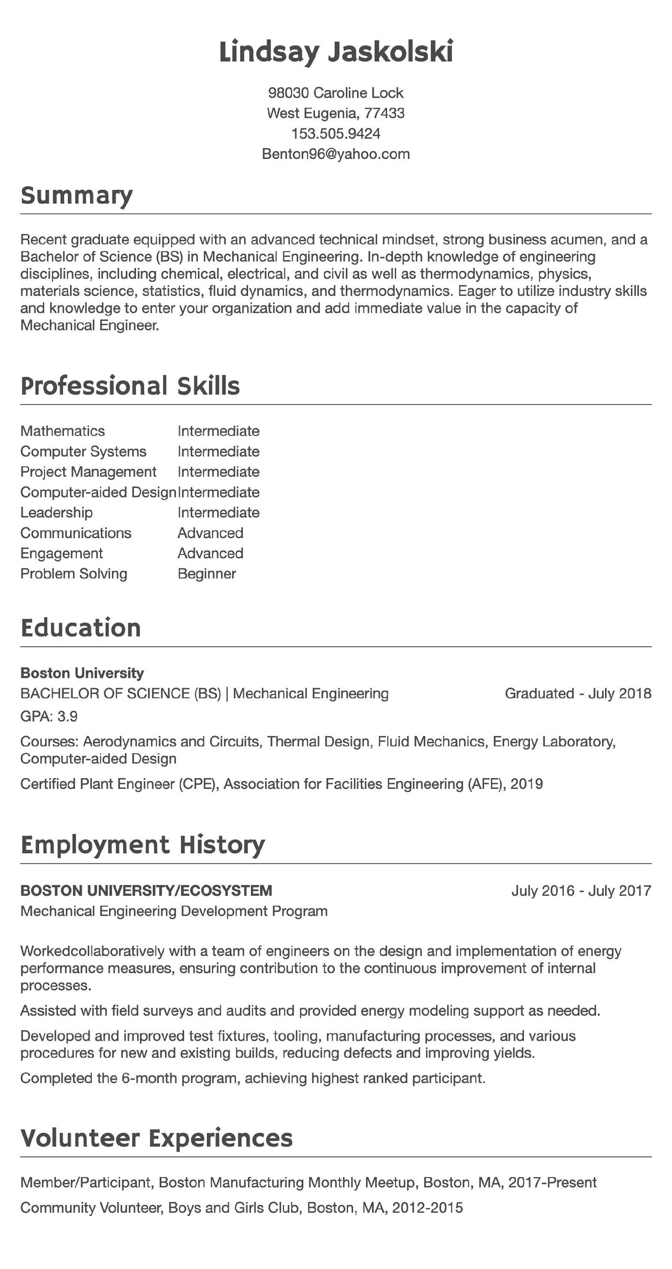
Hồ sơ lý lịch
Notes:
Script:
As your job search progresses, you will want to highlight your skills, experiences, and achievements in one valuable document –your resume.
During your one-on-one Initial meeting, MassHire staff will review and provide beneficial feedback on various components such as your summary, work experience, education, format, grammar and font size.
You, along with MassHire staff, will decide together what type of resume format may work best for you.
As a reminder, please be prepared to present your resume at your meeting.

Slide 13
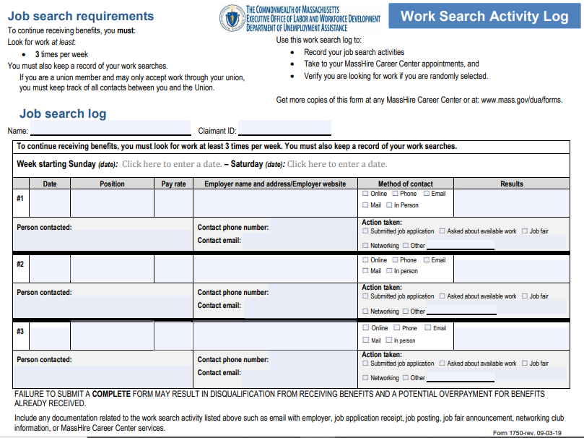
Bảng tìm công việc làm
Notes:
Script:
Another UI requirement is providing work search activity logs for every week you requested UI benefits. This is a very valuable tool for keeping track of where you applied, whether you need to follow up with an employer, and to evaluate if your job search strategies are working for you.
Together with MassHire staff, you can see whether you are completing these logs correctly, and confirming that you are able, available and actively looking for work per UI eligibility requirements.
You will also need to be prepared to have these work search logs at your one-on-one Initial RESEA meeting.

Slide 14
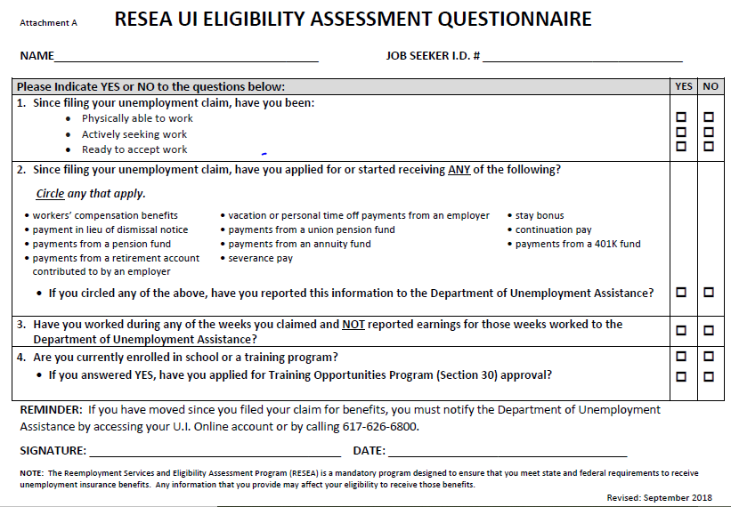
Câu hỏi đánh giá đủ điều kiện cho tiền thất nghiệp
Notes:
Script:
At each of your RESEA meetings, the UI Eligibility Assessment Questionnaire will need to be completed for continued UI eligibility.
At those meetings, you can update information that may have changed.

Slide 15
Hoạt động và hội thảo của trung tâm huấn nghiệp
Đánh gía
Xác định kỹ năng
WorkKeys
TORQ
Myers-Briggs Type Indicator
Lý lịch
Lập một lý lịch
Trang bìa xin việc làm
Mạng
Công việc trên mạng
LinkedIn
Công ty nhận người
Hội thảo công việc
Tìm kiếm công việc
Sắp xếp quá trình tìm việc làm
Applicant Tracking Systems
Lập một phương pháp tự giới thiệu bản thân mình
Sử dụng tuổi cho lợi thế của mình
Phỏng vấn
Tin tượng trong cuộc phỏng vấn
Phỏng vấn qua điện thoại
Đàm phán tiền lương
Notes:
Script:
During your meeting, a referral to an appropriate career center activity, such as attending a resume workshop or updating your resume is known as an interim service. You and MassHire staff will identify the appropriate service for your job search.
MassHire Career Centers offer many workshops and opportunities to work on any career challenges you may face in looking for employment. These workshops are designed to help you in your job search, and to enhance your skills. It is also an opportunity to be engaged with MassHire staff while using Career Center services.
At your initial RESEA meeting, you will have the opportunity to choose from a variety of workshops or other options, such as setting up a full JobQuest profile, or using JobQuest to search for job fairs and recruitments.
The interim service referral is part of your career action plan.

Slide 16
Tóm tắt:
Cuộc họp RESEA ban đầu một đối một
Cuộc họp RESEA ban đầu một đối một
Xem lại giá trị ghi xuống khi đăng ký JobQuest
Xem lại hồ sơ lý lịch hoặc chuẩn bị làm một lý lịch
Trình lên hồ sơ tìm kiếm việc làm cho mỗi tuần khi
Lãnh tiền thất nghiệp
Xem lại bảng thông tin thị trường lao động (LMI)
Hoàn thành bảng câu hỏi đánh giá đủ điều kiện cho tiền thất nghiệp
Lấy hẹn ở Trung tâm huấn nghiệp (Dịch vụ Tạm thời)
Lấy hẹn một buổi họp đánh gía RESEA
16
Notes:
Script:
MassHire staff look forward to setting up your one-on-one Initial RESEA meeting. They will work with you to help you meet your UI eligibility requirements to continue collecting UI benefits, and introduce you to additional Career Center services.
We are excited for your continued engagement with the MassHire Career Center system as you move forward in your job search.
If you get a job, please notify MassHire staff and we wish you the best in your future job.

Slide 17
Các bước tiếp theo: Sau cuộc họp RESEA ban đầu
Tham gia cuộc họp đánh giá RESEA
Hãy cho chúng tôi biết khi bạn nhận được một công việc để chúng tôi có thể ăn mừng thành công của bạn và cập nhật dữ liệu của chúng tôi
Notes:
Script:
After your Initial RESEA meeting, you will have an individualized career meeting, called a RESEA Review where you will have the opportunity to ask questions and get help with your RESEA requirements.
MassHire staff will set up your second RESEA meeting, and they will remind you to be prepared to present your resume, work search logs, LMI worksheet and UI Eligibility RESEA Questionnaire in order to have an effective meeting.
Working with a MassHire Career Center is a partnership so please let us know when you find a job!
We not only want to help you prepare for your new job, we also want to celebrate your success and update our database!
.

Slide 18
Hãy nhớ rằng, không tham gia hai cuộc họp RESEA của bạn sẽ ảnh hưởng đến tiền thất nghiệp của bạn!
Nhân viên MassHire mong muốn phục vụ bạn!
Notes:
Script:
Remember, failure to complete your two RESEA meetings will affect your unemployment benefits.
Thank you for your participation in this Initial RESEA Orientation, and MassHire staff look forward to working with you!

